Slide 1




EPSI 2026 · G2 · Alexandre, Melih, Maxime
Problème
Système
Démo
Autorité
ATRIA
SYSTÈME

Slide 2

ATRIA
Problème
Système
Démo
Autorité
ON MESURE TOUT, SANTÉ PHYSIQUE ET MENTALE
MESURÉ EN CONTINU
Oxygène : capteurs, seuils, redondance. Énergie : coupures automatiques. Eau : recyclage mesuré sans arrêt.
Côté social : observation de l’état mental des liens sociaux et prédiction des anomalies comportementales
Un réacteur ne ment pas sur son état. Un équipier, si.

Slide 3
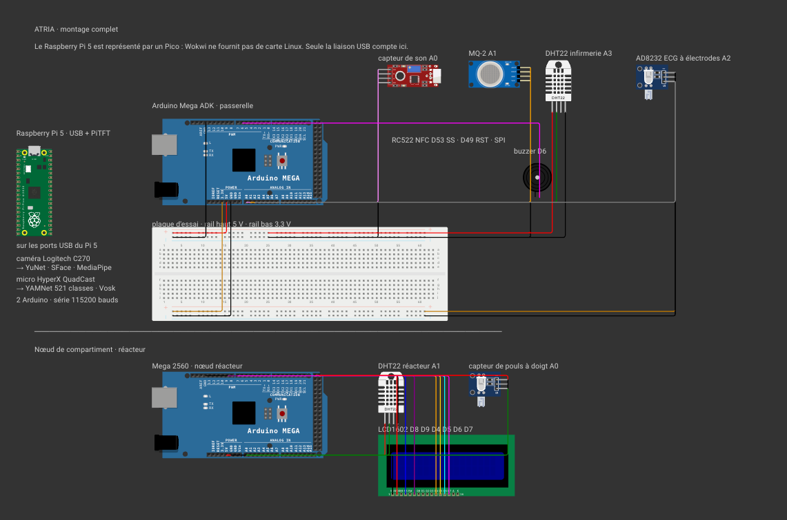
ATRIA
Problème
Système
Démo
Autorité
TOUT TIENT DANS LE CREUX DE LA MAIN

Slide 4
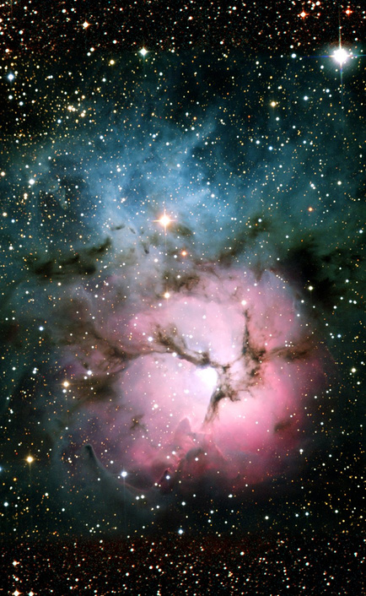
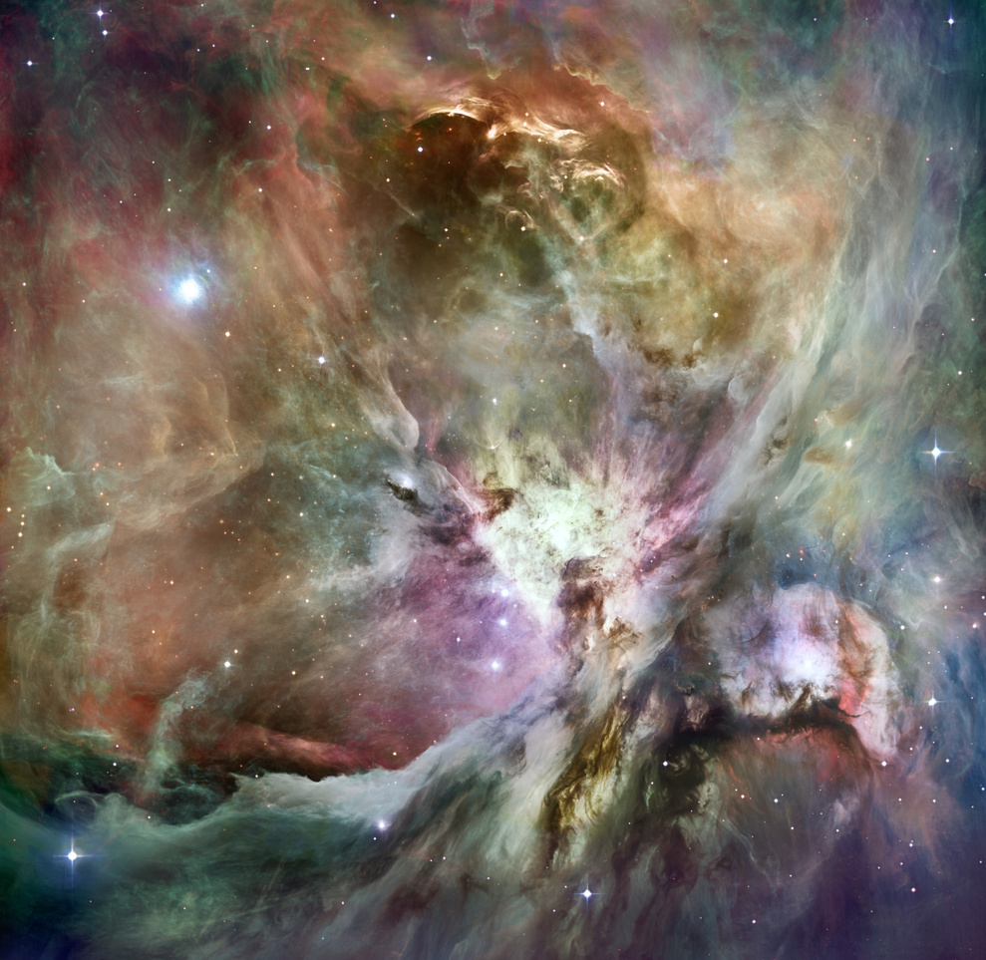
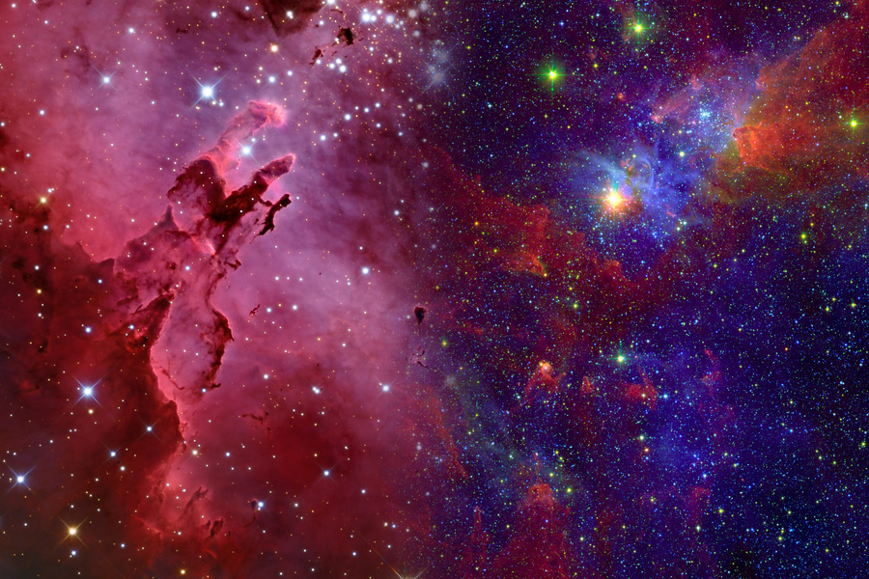
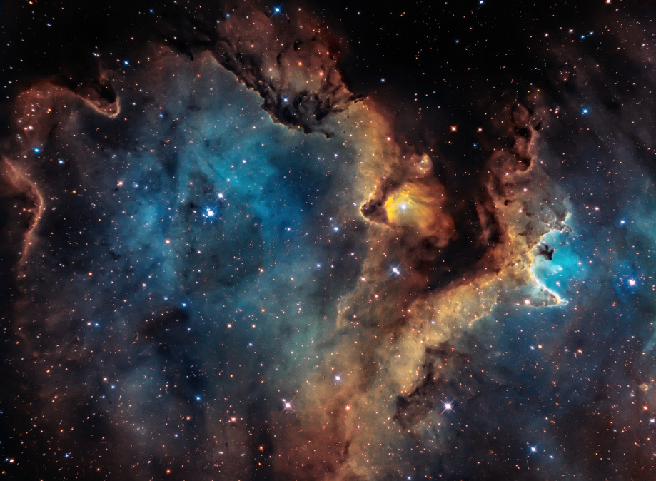
ATRIA
Problème
Système
Démo
Autorité
DÉMONSTRATION
LE BADGE NE SUFFIT PAS
Melih badge et montre son visage. Alexandre badge avec le même badge : refusé, son visage n'est pas enrôlé.
01
LE GESTE COMPTE
Un doigt d'honneur filmé, reconnu, attribué par reconnaissance faciale. La conduite tombe, le poste vital est refusé.
02
LE FEU NE TUE PERSONNE
Trois occupants dans la serre. ATRIA ne scelle pas : elle ordonne l'évacuation et ferme au dernier sorti.
03
LES LIENS SE DÉDUISENT
Personne ne déclare ses affinités. Elles se lisent dans les présences partagées et les frictions observées.
04

Slide 5

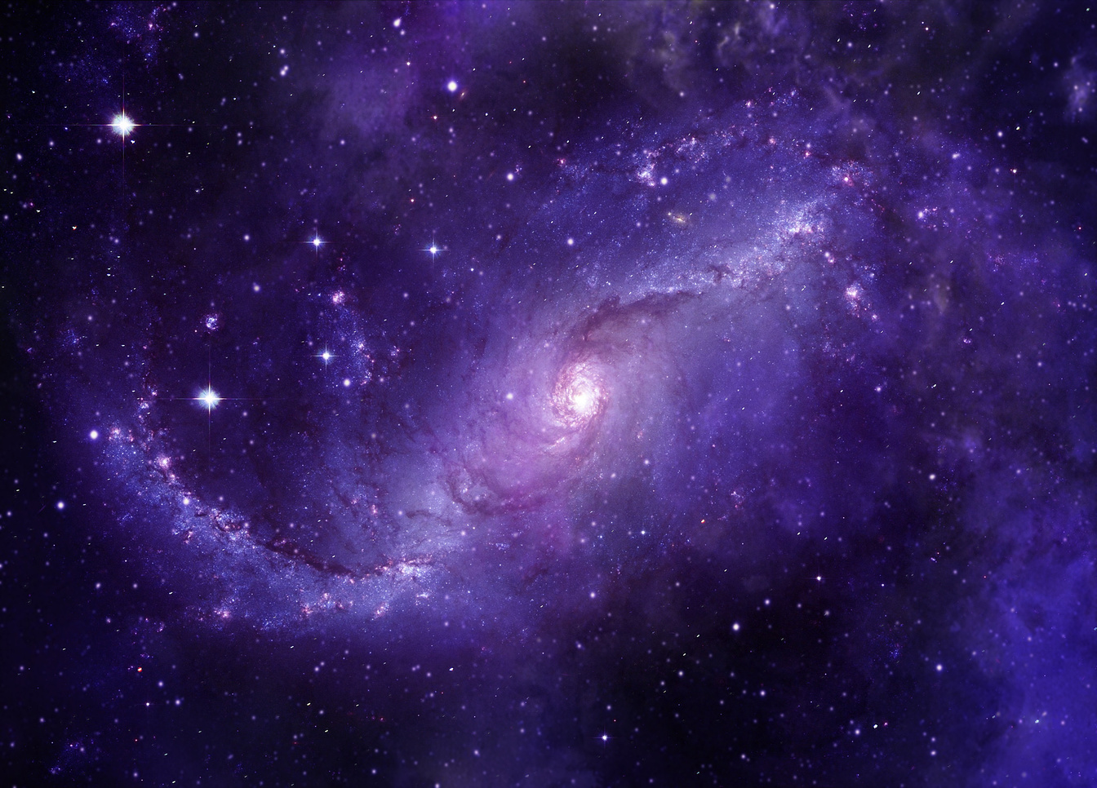
ATRIA
Problème
Système
Démo
Autorité
ELLE FAIT DES PRÉDICTIONS COMPORTEMENTALES
LA QUESTION POSÉE AU MODÈLE
Ce membre passera-t-il sous le seuil d'aptitude dans les six prochaines heures ?
01
02
capacité seule · AUC 0.922
+ pente sur 6 heures · 0.945
+ sommeil de la nuit · 0.955
+ dette de sommeil · 0.962
+ cardio, stress, conduite · 0.957
03
le modele écoute les discussion pour évaluer la confiance et analyse les comportements
*AUC = Area Under the Curve
Modèle entrainé a l’aide de la méthode de la descente de gradient

Slide 6
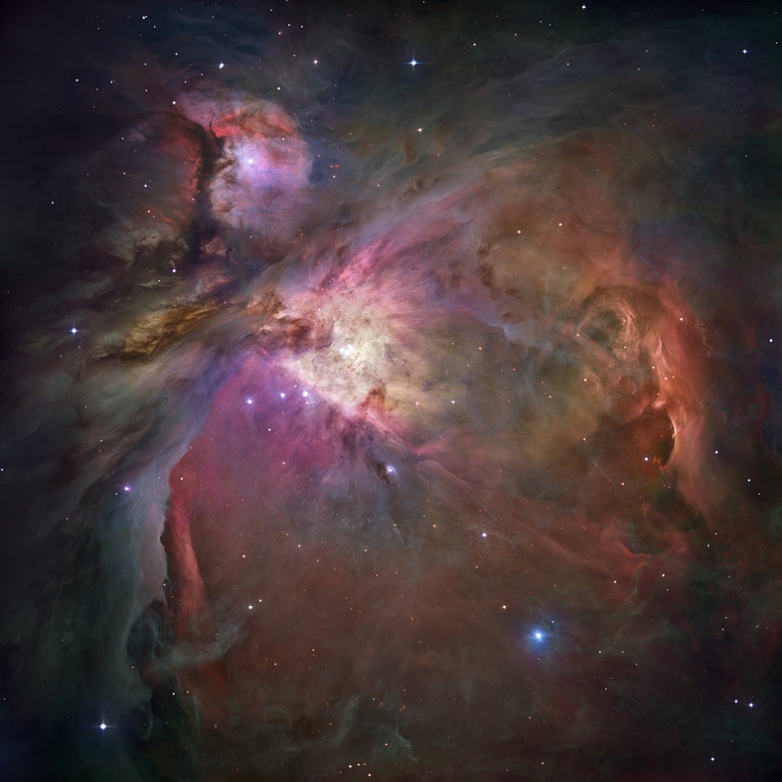
ATRIA
Problème
Système
Démo
Autorité
ELLE FERME DES CLOISONS, PAS DES GENS
CE QU'ELLE DÉCIDE SEULE
Sceller un compartiment en feu, à une condition vérifiée à l'instant de la décision : qu'il soit vide.
CE QU'ELLE NE DÉCIDE JAMAIS
Isoler quelqu'un. Elle mesure, elle argumente, elle propose.
Chaque décision est écrite au journal avec la mesure qui l'a déclenchée. C'est une surveillance, elle est assumée comme telle, et elle se laisse contredire.

Slide 7

ATRIA
Problème
Système
Démo
Autorité
LE GRAPHE SOCIAL SE DÉDUIT, IL NE SE DÉCLARE PAS
Le lien part du temps réellement partagé dans un compartiment, et les frictions le tirent vers le négatif.
Un incident devant six personnes ne crée pas six inimitiés : chaque témoin n'en reçoit qu'un sixième, et l'hostilité sature. Il faut que ça se répète avec la même personne pour que le lien bascule.
24 membres · 10 affinités · 6 hostilités

Slide 8




ATRIA
Problème
Système
Démo
Autorité
L’INTELLIGENCE ARTIFICIELLE AU SERVICE DE LA SÉCURITÉ
YuNet + SFace
MediaPipe
YAMNet + Vosk
Rupture d'aptitude
Détection de visage et empreinte à 128 réels. Sur étagère, utilisés tels quels.
52 coefficients d'expression du visage, 21 points de main. Sur étagère.
521 classes sonores, et la transcription du français en local. Sur étagère.
Écrit et entraîné par nous. Régression logistique en numpy, une contribution par variable.

Slide 9
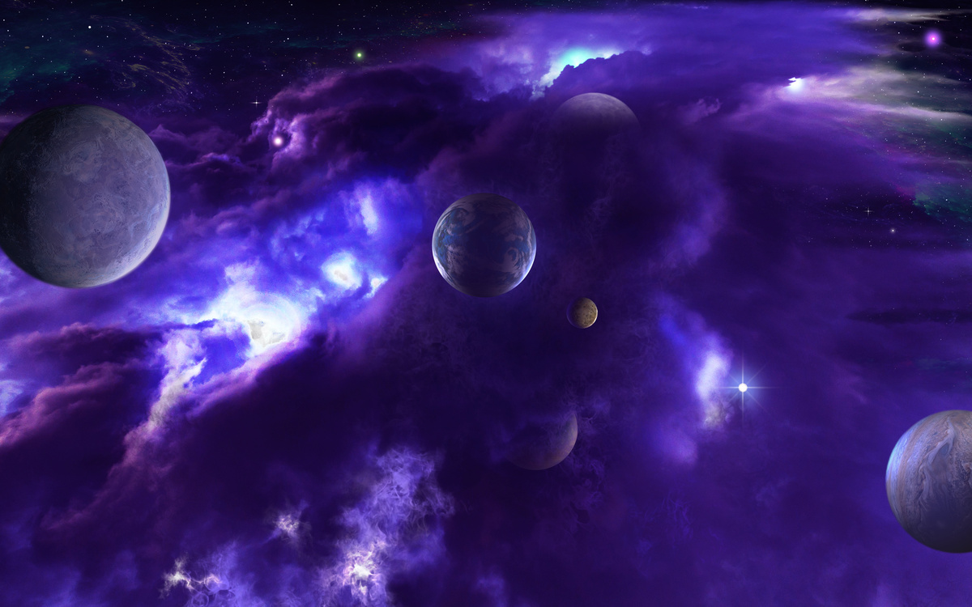
ATRIA
Problème
Système
Démo
Autorité
LE SYSTÈME DE SURVIE LE PLUS FRAGILE D'UN VAISSEAU, C'EST SON ÉQUIPAGE.
github.com/AirKyzzZ/workshop-2026

Slide 10
ATRIA
Problème
Système
Démo
Autorité
MERCI

